Slide 1


“RAÍCES Y ALAS”
MÁS CERCA DE LA IGLESIA
ESCUELA SABÁTICA
IGLESIA ADVENTISTA DEL 7° DÍA

Slide 2


Slide 3
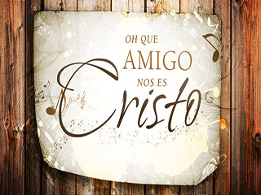
SERVICIO DE CANTO
# 16 “SANTO, SANTO, SANTO”, # 495 “SÉ FIEL”,
# 272 “OH, QUÉ AMIGO NOS ES CRISTO”.

Slide 4
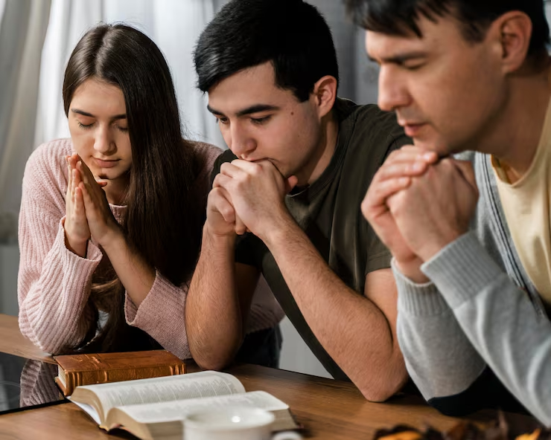
ORACIÓN DE RODILLAS
Amado Padre, gracias por darnos una herencia de fe que nos conecta con las raíces de tu pueblo a través
de los siglos. Te agradecemos por los ejemplos de fidelidad y sacrificio, y por el privilegio de transmitir
estas verdades a las nuevas generaciones. Danos alas para servirte con amor y valentía.
En el nombre de Jesús, Amén.

Slide 5
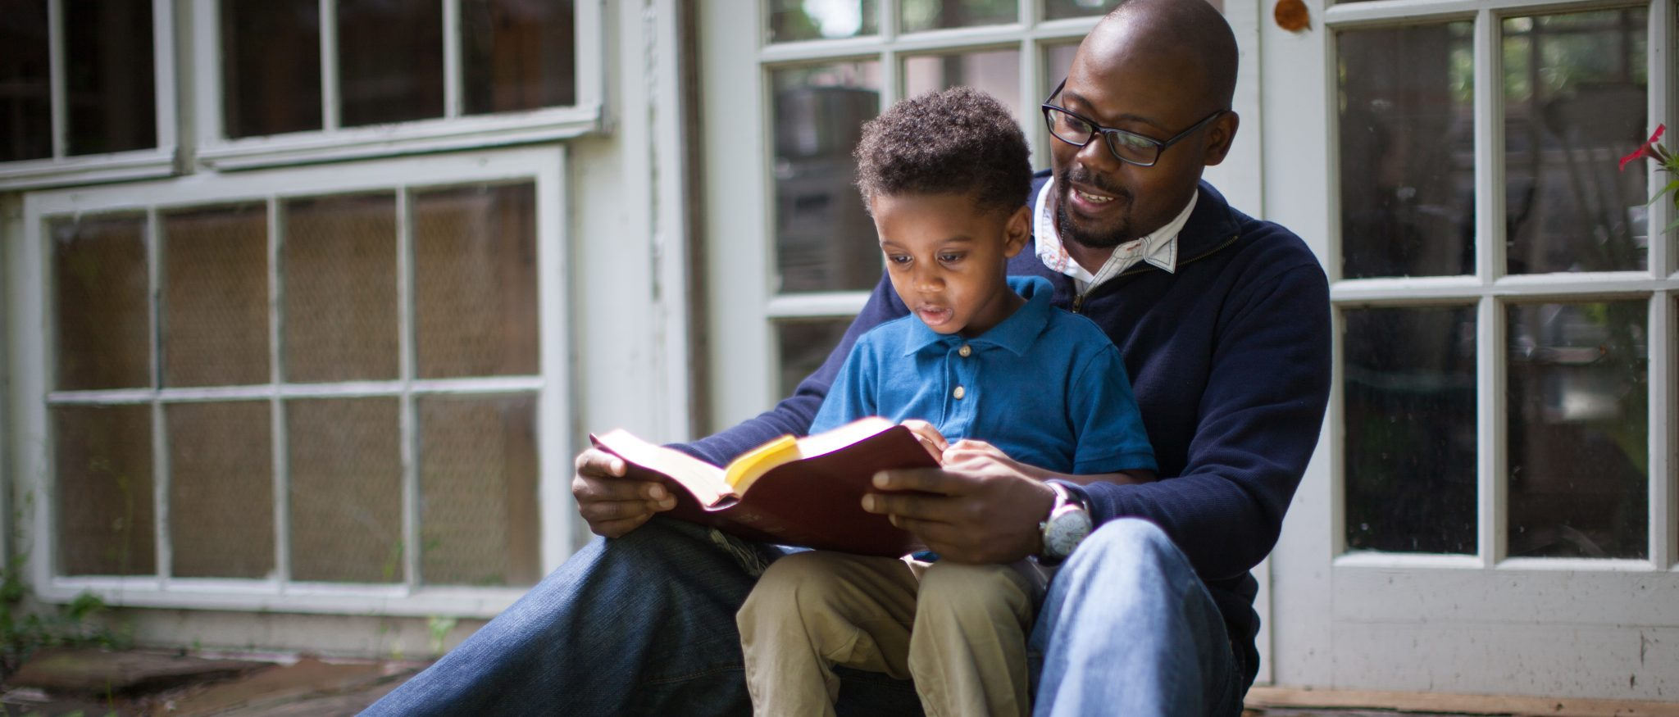
LECTURA BÍBLICA
Instruye al niño en el camino correcto y aun en su vejez no lo abandonará.
Proverbios 22:6 (NVI).

Slide 6
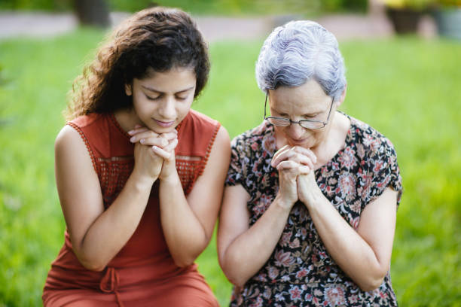
Querida familia en Cristo, ¡bienvenidos! Hoy nos reunimos como una sola generación en Cristo, jóvenes
y mayores unidos en una misma fe. Este sábado es especial porque exploraremos cómo nuestras raíces
profundas en la Palabra de Dios nos dan las alas para volar hacia nuevos horizontes en nuestra vida
cristiana y misión.

Slide 7

PROPÓSITO
Explorar las raíces de la fe y el crecimiento espiritual,
dirigido conjuntamente por hermanos
de la tercera edad y jóvenes.
Fortalecer la fe recordando las raíces históricas del pueblo de Dios y cómo estas raíces nutren el
crecimiento espiritual hacia el futuro.

Slide 8

SUGERENCIAS (ACTIVIDADES)
• LECTURA COMUNITARIA: Organizar grupos pequeños para leer en voz alta el capítulo 4 de El Conflicto de los Siglos, enfocado en la educación valdense.
• MEMORIZACIÓN BÍBLICA: Retar a la congregación a memorizar un versículo clave de Deuteronomio 10:12.
• PANEL INTERGENERACIONAL: Invitar a un joven y un adulto mayor a contar cómo transmitieron y recibieron la fe en sus hogares.
• TALLER PRÁCTICO: Enseñar cómo aprovechar el tiempo y los recursos en la vida diaria, siguiendo el ejemplo de los valdenses.
• MAPA HISTÓRICO: Preparar un mural con la ubicación de los valdenses y un paralelo con el crecimiento adventista mundial hoy.

Slide 9
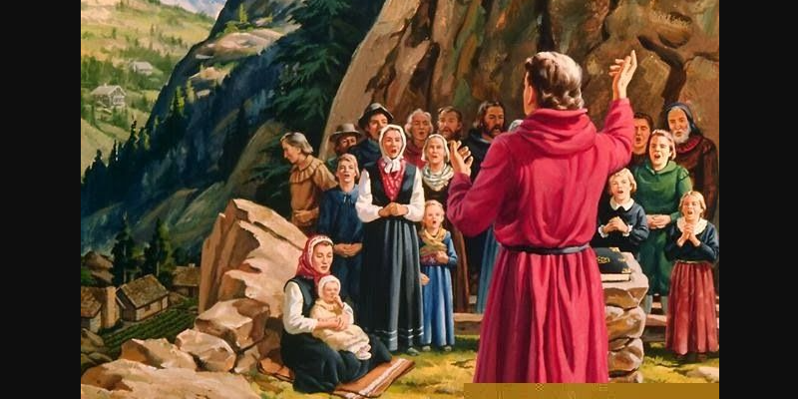
INTRODUCCIÓN
Este programa nos invita a recordar nuestras raíces de fe: hombres y mujeres como los valdenses que,
con sacrificio y dedicación, transmitieron la Palabra a sus hijos y a nuevas generaciones. Hoy, como iglesia,
recibimos ese legado para extenderlo con nuevas alas,
llevando esperanza al mundo.

Slide 10
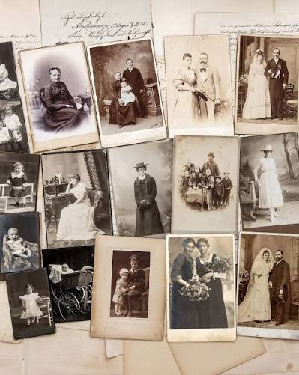
Al revisar la historia de los Valdenses, iremos recordando como la fidelidad se
transmite a través de las generaciones,
y esto nos da raíces y alas.

Slide 11
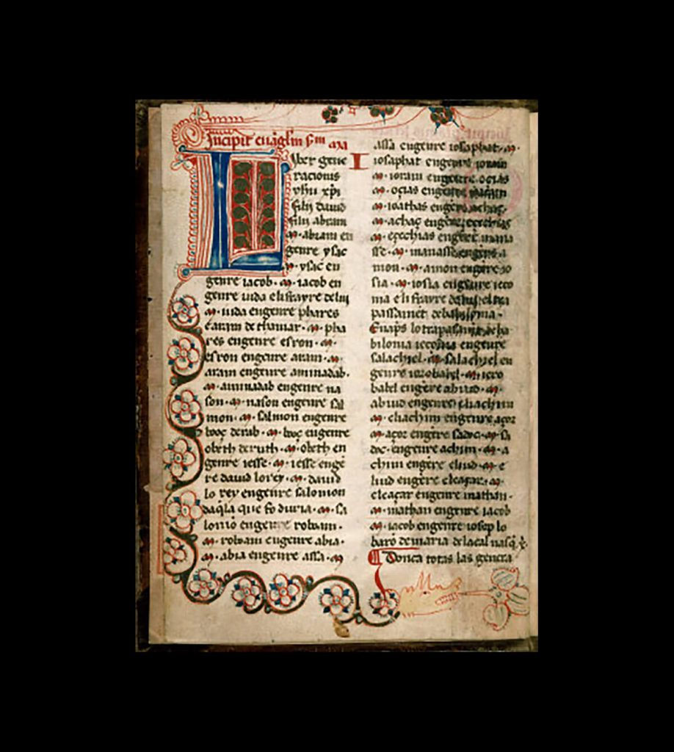
“Los valdenses fueron uno de los primeros grupos en Europa en poseer traducciones de la Biblia a su
propio idioma, mucho antes de la Reforma Protestante.
Su dedicación a la lectura y estudio de las
Escrituras llevó a la creación de traducciones manuscritas en lengua vernácula, a diferencia de la Biblia
latina que se usaba comúnmente”. CS Cap.4

Slide 12

HIMNO DE ALABANZA
# 326 “Más allá del sol”

Slide 13
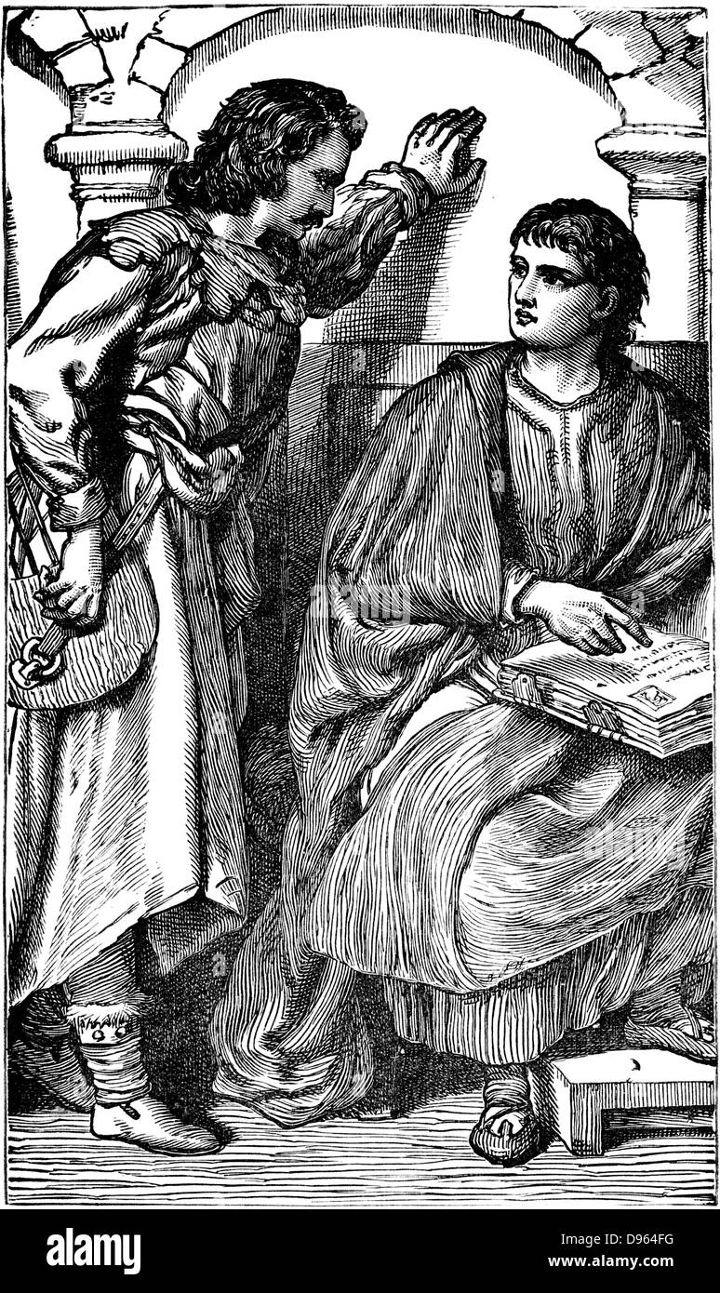
“Pura, sencilla y ferviente fue la piedad de estos discípulos de Cristo. Apreciaban los principios de verdad
más que las casas, las tierras, los amigos y parientes,
más que la vida misma. Trataban ansiosamente de
inculcar estos principios en los corazones de los jóvenes. Desde su más tierna edad, estos recibían
instrucción en las Sagradas Escrituras y se les enseñaba a considerar sagrados los requerimientos de la ley de Dios.

Slide 14
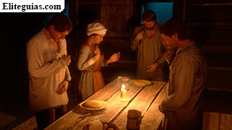
Los ejemplares de la Biblia eran raros; por eso se aprendían de memoria sus preciosas palabras. Muchos
podían recitar grandes porciones del Antiguo Testamento y del Nuevo. Los pensamientos referentes a
Dios se asociaban con las escenas sublimes de la naturaleza
y con las humildes bendiciones de la vida
cotidiana. Los niños aprendían a ser agradecidos a Dios como al dispensador de todos los favores y de
todos los consuelos”. CS Cap.4

Slide 15
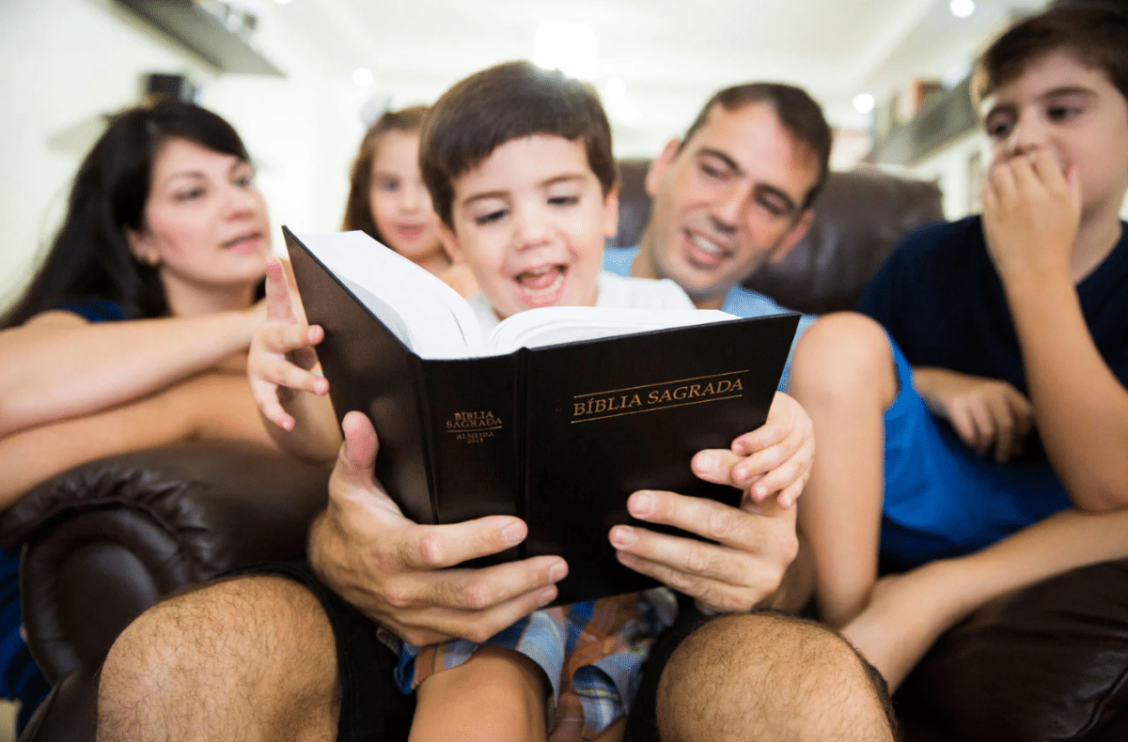
La verdadera educación espiritual crea discípulos que transmiten la fe con fidelidad de generación en
generación. La semilla que se siembra con fidelidad dará sin duda fruto a su tiempo.

Slide 16
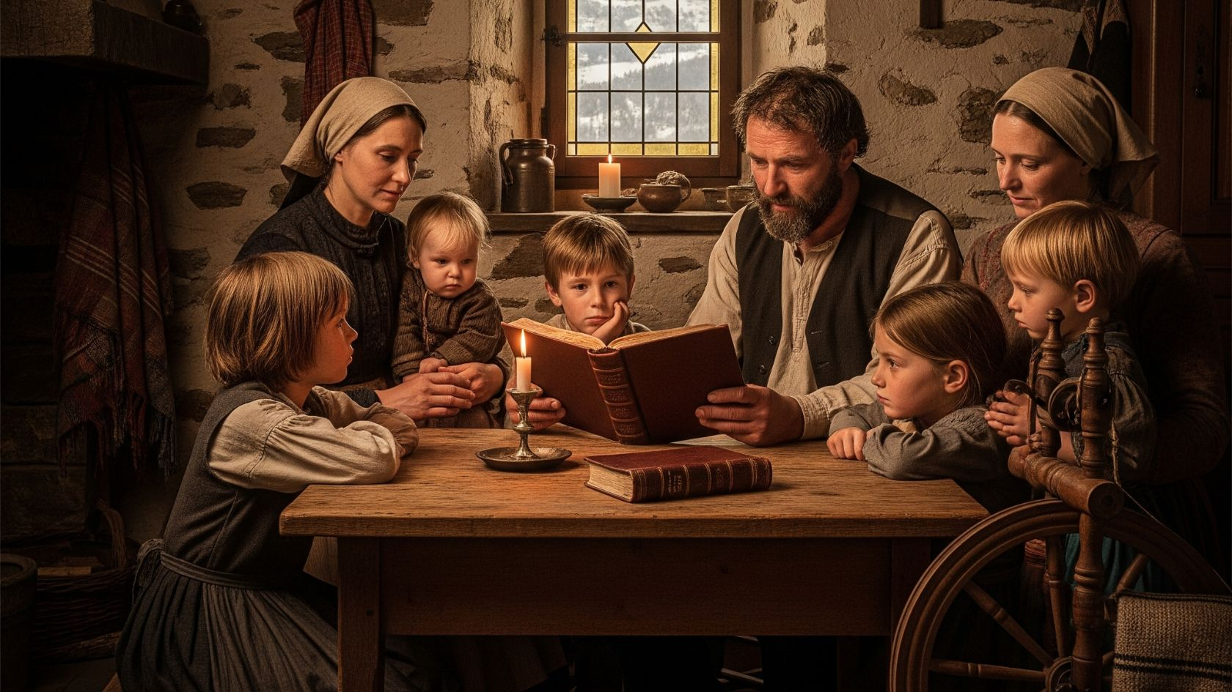
“Como padres tiernos y afectuosos, amaban a sus hijos con demasiada inteligencia para acostumbrarlos a
la complacencia de los apetitos. Les esperaba una vida de pruebas y privaciones y tal vez el martirio.
Desde niños se les acostumbraba a sufrir penurias, a ser sumisos y, sin embargo, capaces de pensar y obrar
por sí mismos.

Slide 17
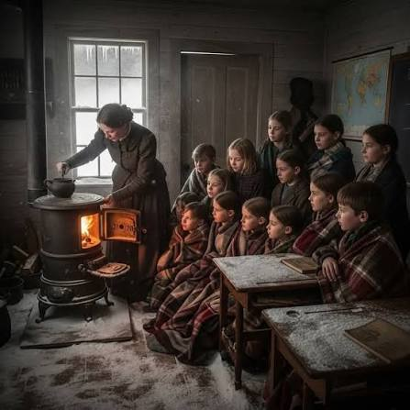
Desde temprano se les enseñaba a llevar responsabilidades,
a hablar con prudencia y a apreciar el valor
del silencio. Una palabra indiscreta que llegara a oídos del enemigo podía no solo hacer peligrar la vida
del que la profería, sino la de centenares de sus hermanos; porque, así como los lobos acometen su presa,
los enemigos de la verdad perseguían a los que se atrevían a abogar por la libertad de la fe religiosa.” CS Cap.4

Slide 18
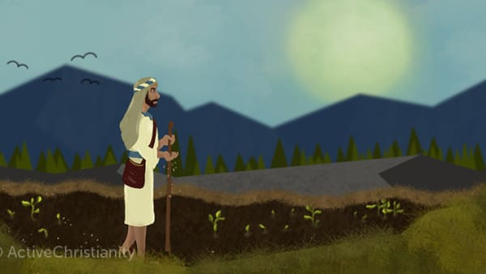
NUEVO HORIZONTE
EVANGELISMO
Uno es eI que siembra y el otro el que siega

Slide 19
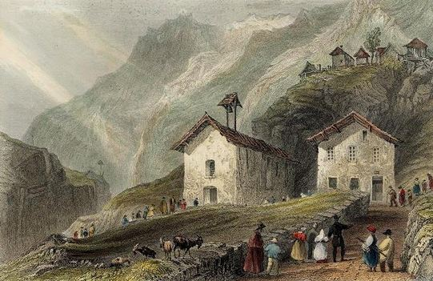
“Aprovechaban cuidadosamente todo pedazo de suelo cultivable entre las montañas, y hacían producir a
los valles y a las faldas de los cerros menos fértiles.
La economía y la abnegación más rigurosa formaban
parte de la educación que recibían los niños como único legado. Se les enseñaba que Dios había
determinado que la vida fuese una disciplina y que sus necesidades solo podían ser satisfechas mediante
el trabajo personal, la previsión, el cuidado y la fe.

Slide 20
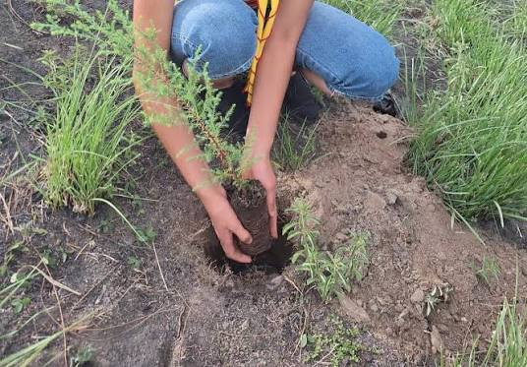
Este procedimiento era laborioso y fatigoso, pero
saludable. Es precisamente lo que necesita el hombre en su condición caída, la escuela que Dios le proveyó
para su educación y desarrollo. Mientras que se acostumbraba a los jóvenes al trabajo y a las privaciones,
no se descuidaba la cultura de su inteligencia. Se les enseñaba que todas sus facultades pertenecían a Dios
y que todas debían ser aprovechadas y desarrolladas para servirle.” CS Cap.4

Slide 21

El tema de hoy nos recuerda que una iglesia sólida se edifica sobre raíces profundas: la Palabra, la historia
de fe, y la obediencia a Dios. Pero esas raíces también nos impulsan hacia nuevos horizontes: llevar el
evangelio más allá de nuestras fronteras, crecer en unidad y prepararnos para el regreso de Cristo.

Slide 22
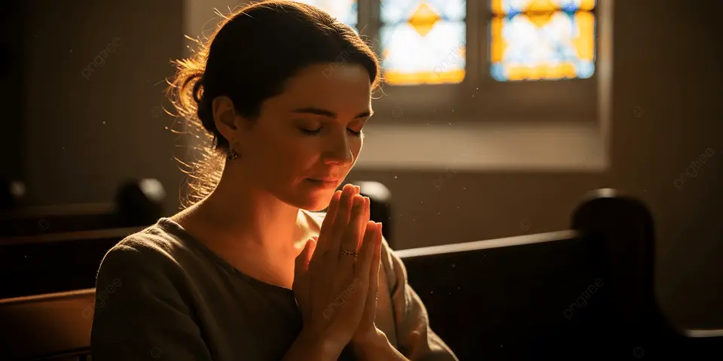
HIMNO DE ALABANZA
#412 “DULCE ORACIÓN”.

Slide 23

“Si bien los valdenses consideraban el temor de Dios como el principio de la sabiduría, no dejaban de ver
lo importante que es tratar con el mundo, conocer a los hombres y llevar una vida activa para desarrollar
la inteligencia y para despertar las percepciones.
De sus escuelas en las montañas enviaban a jóvenes a las
instituciones de saber de las ciudades de Francia e Italia, donde encontraban un campo más vasto para estudiar, pensar y observar, que el que encontraban en los Alpes de su tierra.

Slide 24
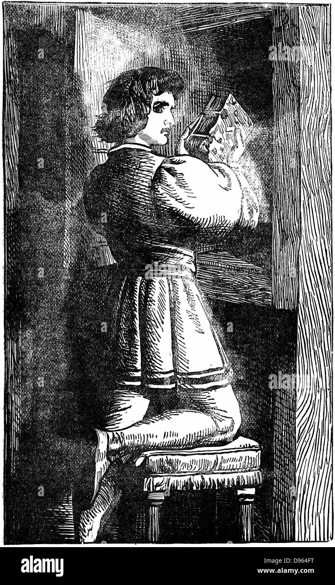
Los jóvenes así enviados
estaban expuestos a las tentaciones, presenciaban de cerca los vicios y tropezaban con los astutos agentes
de Satanás que les insinuaban las herejías más sutiles y los más peligrosos engaños. Pero habían recibido
desde la niñez una sólida educación que los preparara convenientemente para hacer frente a todo esto”
CS Cap.4.

Slide 25


MISIONERO MUNDIAL
BULGARIA
DANY

Slide 26
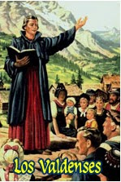
“Los pastores impartían instrucción a los jóvenes. A la vez que se atendían todos los ramos de la
instrucción, la Biblia era para ellos el estudio principal. Aprendían de memoria los Evangelios de San
Mateo y de San Juan y muchas de las epístolas.
Se ocupaban también en copiar las Santas Escrituras.

Slide 27
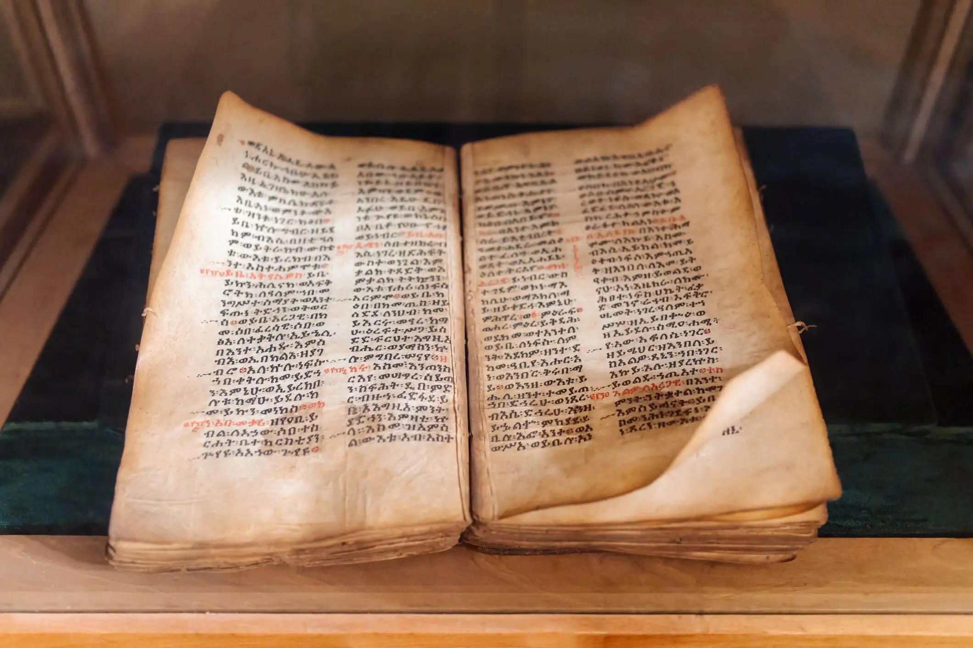
Algunos manuscritos contenían la Biblia entera y otros solamente breves trozos escogidos, a los cuales
agregaban algunas sencillas explicaciones del texto los que eran capaces de exponer las Escrituras.
Así se sacaban a luz los tesoros de la verdad que por tanto tiempo habían ocultado los que querían elevarse a sí
mismos sobre Dios.” CS Cap. 4

Slide 28
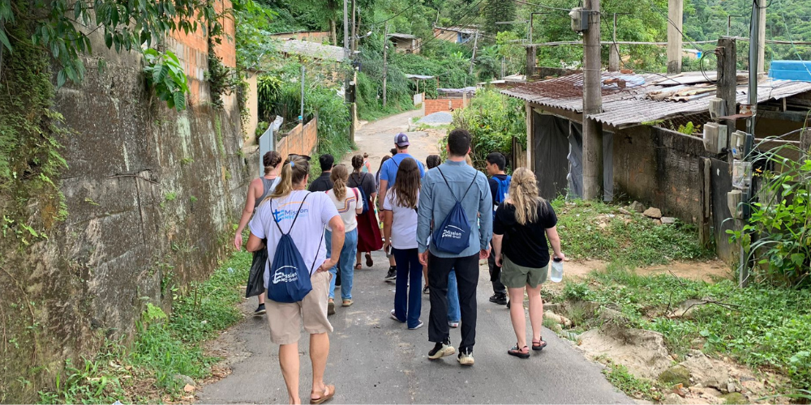
Así como los valdenses fueron misioneros en condiciones difíciles, nosotros somos llamados hoy a llevar
el evangelio a todo el mundo, usando cada recurso que Dios pone en nuestras manos. La fidelidad de ellos
nos inspira a ser fieles en medio de nuestras propias pruebas.

Slide 29

INFORME
SECRETARIAL

Slide 30
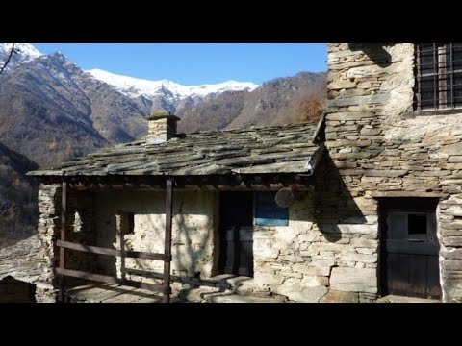
“La juventud valdense era educada con tal objeto desde el regazo de la madre; comprendía su obra y la
desempeñaba con fidelidad. En estas casas de estudios se ganaban conversos a la verdadera fe, y con
frecuencia se veía que sus principios compenetraban toda la escuela; con todo, los dirigentes papales no
podían encontrar, ni aun apelando a minuciosa investigación,
la fuente de lo que ellos llamaban herejía
corruptora” CS Cap 4

Slide 31

Las estadísticas nos muestran que cuando la iglesia se conecta a sus raíces, fortalece su identidad y crece
en número y compromiso. Así como los valdenses formaron generaciones de creyentes fieles, nosotros
también debemos educar a nuestros hijos y jóvenes en la verdad.

Slide 32

CONCLUSÍÓN
Hemos visto hoy que nuestras raíces en Cristo son profundas y firmes, y que ellas nos sostienen en medio
de pruebas. Pero también hemos comprendido que Dios nos da alas para llevar su mensaje con poder al
mundo. La invitación es ser como los valdenses:
fieles, firmes y valientes.
¿Estás dispuesto a plantar
raíces más profundas en la Palabra y a abrir tus alas para servir al Señor donde Él te llame?

Slide 33
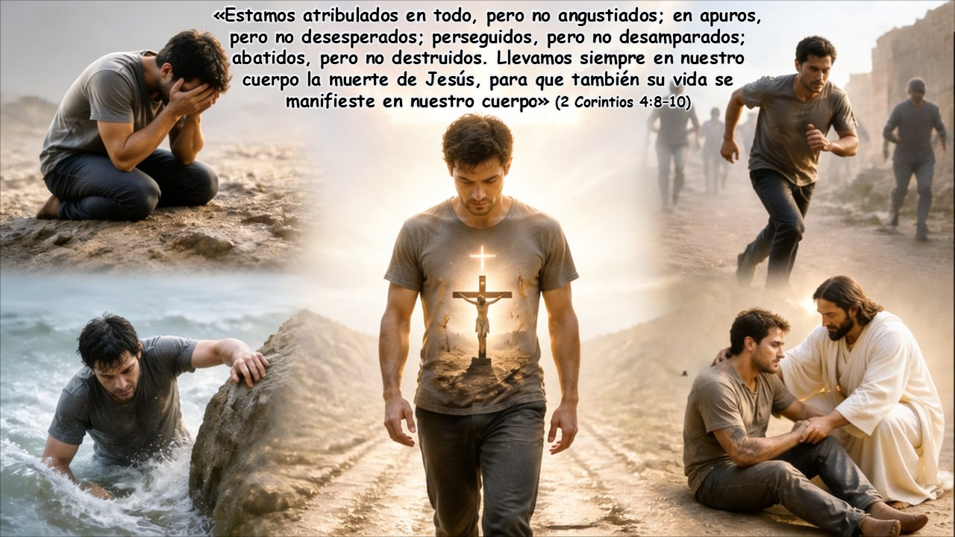
VERSÍCULO PARA MEMORIZAR
Recordar lo que Dios nos enseña fortalece la mente y el corazón. Memorizar la Palabra es como plantar
raíces que nos sostienen en las pruebas y nos inspiran a vivir en fidelidad.

Slide 34
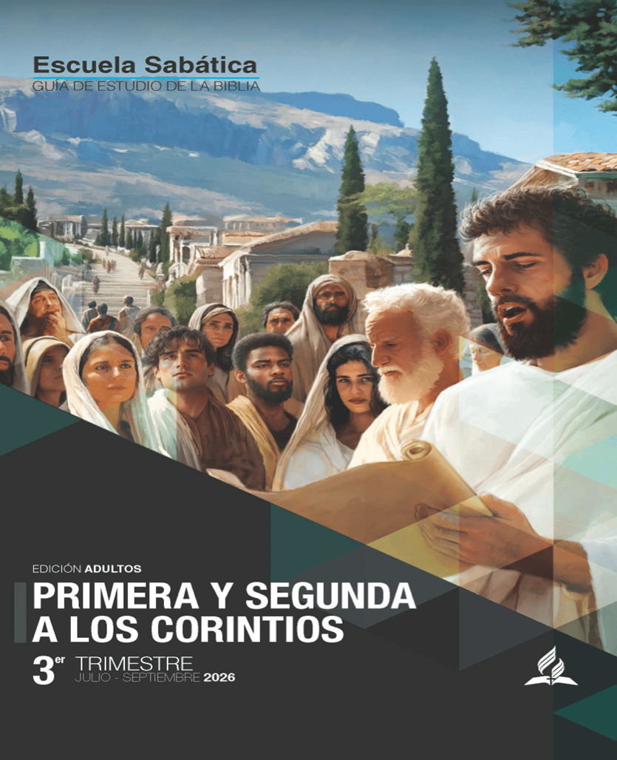
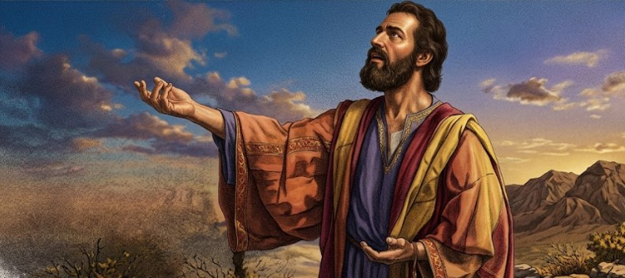
REPASO DE LA LECCIÓN # 10
EL MINISTERIO CRISTIANO
AUTÉNTICO

Slide 35

HIMNO FINAL
# 530 “JESÚS ES MI REY SOBERANO”.

Slide 36
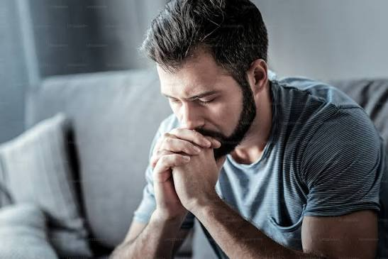
ORACIÓN FINAL
Amado Padre, hoy te consagramos nuestras vidas.
Queremos tener raíces profundas en tu Palabra y alas
fuertes para cumplir tu misión en este tiempo.
Tómanos como instrumentos de paz y verdad, fortalece a
los jóvenes y a los mayores, y haz de nuestra iglesia un faro de esperanza para este mundo.
En el nombre de Jesús, Amén.

Slide 37
